Slide 1
第2章 网络安全威胁
南京邮电大学信息安全系
《网络信息安全》教研组
南京邮电大学信息安全系

Slide 2
思政融入点—安全技术是一把双刃剑，树立正确价值观
很多安全技术（如加密、扫描、嗅探等）既能用于攻击也能用于防御。网络攻击者和网络防御者所使用的技术是类似的，而技术本身是无罪的。
网络攻击者之将它们用于犯罪，这不是技术本身的问
题，而是没有明辨是非的能力，是三观出现了问题。
在理论授课和指导学生做实验的过程中，让学生分清合法和非法的界限。
即使针对真实网络做渗透测试，也一定把握好“度”
，既要锻炼好专业能力，也不能做危害社会和网络安
全的事。

Slide 3
主要内容
2.1 隐藏攻击者的地址和身份
2.2 踩点技术（Footprinting）
2.3 扫描技术（Scanning）
2.4 嗅探技术（Sniffing）
2.5 攻击技术（Attack Technology）
2.6 权限提升（Escalating Privilege）
2.7 掩盖踪迹（Covering Tracks）
2.8 创建后门（Creating Bookdoor）
2.9 Web攻击技术
2.3.1 主机扫描
2.3.2 端口扫描
2.3.3 操作系统探测
2.3.4 漏洞扫描
2.9.1 SQL注入攻击
2.9.2 XSS攻击
南京邮电大学信息安全系

Slide 4
网络攻击与防御技术的关系
① “网络渗透”过程有多个阶段、多种技术，但没有一个统一的定式。
② 网络攻击技术发展很快，今天可行的技术可能明天就过时了。
③ 网络攻击技术的过时主要是因为相应的网络防御技术发展也很快。
④ 许多网络安全技术都是双刃剑，两者相辅相成，互为补充（如：扫描、嗅探和嗅探检测等）。
南京邮电大学信息安全系

Slide 5
网络防御技术
1）加密/签名/散列技术（理论基础）
2）主机加固技术（打补丁）
3）病毒防护技术（广义病毒）
4）防火墙技术（门卫/被动/进出）
5）虚拟专用网技术（端-端/密码技术）
6）入侵检测技术（警察/动态/内部）
7）蜜罐技术（主动/位置/误报漏报少）
8）计算机取证技术（主机取证和网络取证）
为了保证服务质量，要求误报少；
为了保证系统安全，要求漏报少；
两者常常相悖，应根据用途折中选择
南京邮电大学信息安全系

Slide 6
2.1 隐藏攻击者的地址和身份
1．IP地址欺骗或盗用技术
源IP地址为假冒或虚假
2．MAC地址盗用技术
修改注册表或使用ifconfig命令
3．通过Proxy隐藏技术
作为攻击跳板；实际上很难真正实现隐藏
4．网络地址转换技术
私有IP地址可以隐藏内部网络拓扑结构
5．盗用他人网络账户技术
网络安全链路中最薄弱的链接
南京邮电大学信息安全系

Slide 7
2.2 踩点技术（Footprinting）
黑客尽可能地收集目标系统安全状况的各种信息：
① 目标系统的用户注册信息——Whois
② 域名、IP地址、DNS服务器、邮件服务器——Nslookup 、host
③ 网络拓扑和路由信息——Traceroute
获取公开的信息；采用的技术合法。
南京邮电大学信息安全系

Slide 8
2.3 扫描技术（Scanning）
2.3.1 主机扫描（Host Scanning）
一般使用Ping实现：发送ICMP echo请求给目标主机，若收到ICMP echo应答则表明目标主机激活。
① Fping工具以并行轮转方式发送大量Ping请求，以加快扫描速度。
② 防火墙的存在使得Ping扫描的应答可能丢失，扫描结果就不一定准确。
南京邮电大学信息安全系

Slide 9
2.3.2 端口扫描（Port Scanning）
通常采用Nmap等扫描工具：
① 获得目标主机开放的TCP和UDP端口列表
② 确定主机上开放的网络服务
③ 得到监听端口返回的Banner信息
利用这些服务的漏洞，进行进一步入侵。
南京邮电大学信息安全系

Slide 10
TCP三次握手缺陷
SYN包,C的序列号
Client SYN+ACK包,S序列号,C应答号 Server
ACK包,S的应答号
• 源端口(>1024高端口) • 目的端口(<1024熟知
• 源IP地址(寻址只关心 端口，表明Server上
目的IP，不认证源IP地 提供的服务)
址，可能是“假”地址) • 目的IP地址
假冒（另一主机IP地址）
虚假（可路由不可到达）
TCP标志位的作用：
SYN/ACK/RST/FIN/PSH/URG
假
南京邮电大学信息安全系

Slide 11
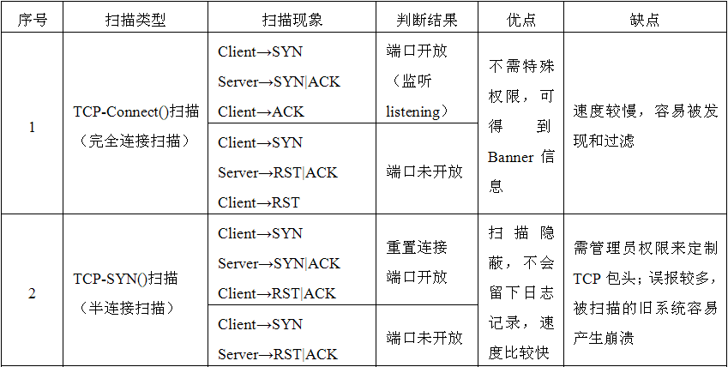
端口扫描的类型（1）
南京邮电大学信息安全系

Slide 12
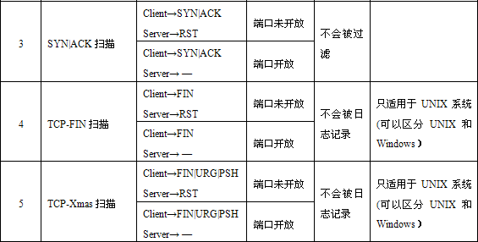
端口扫描的类型（2）
南京邮电大学信息安全系

Slide 13
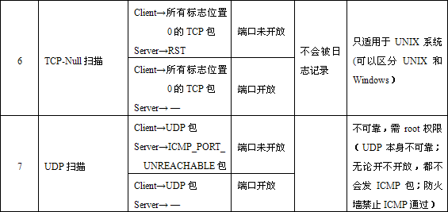
端口扫描的类型（3）
南京邮电大学信息安全系

Slide 14
2.3.3 操作系统探测（Operate System Probing）
协议栈指纹鉴别（TCP Stack Fingerprinting）
各个OS实现协议栈细节不同的原因如下：
1）对RFC相关文件理解不同；
2）TCP/IP规范并不被严格执行；
3）规范中一些选择性特性只在某些系统使用；
4）某些系统私自对IP协议做了改进。
南京邮电大学信息安全系

Slide 15
操作系统探测的方法
① 对目标主机发出OS探测包，每种OS有其独特响应方法，可根据返回的响应包确定目标主机OS类型。
协议栈指纹：TTL值、TCP窗口大小、DF标志、TOS、IP碎片、ACK值、TCP选项等。
② 利用Ping扫描返回的TTL值进行简单的OS探测
南京邮电大学信息安全系

Slide 16
2.3.4 漏洞扫描（Hole Scanning）
① 漏洞（脆弱性，Vulnerability）
计算机或网络系统具有的某种可能被入侵者恶意利用的特性。
② 漏洞扫描
针对特定应用和服务（如操作系统、Web服务器、数据库服务器、防火墙、路由器）查找目标网络漏洞，并抽取有效账号或导出资源名。
南京邮电大学信息安全系

Slide 17
2.4 嗅探技术（Sniffing）
① 黑客使用：非常隐蔽地攫取网络大量敏感信息，是一种有效的“被动攻击”技术。
与主动攻击技术相比，嗅探行为更易实现、更难被察觉。
② 安全管理人员使用：对网络活动进行实时监控，并及时发现各种网络攻击行为。
南京邮电大学信息安全系

Slide 18
嗅探技术的分类
局域网主机监听到发送给其他主机的数据包内容。
① 共享式局域网——将该主机网卡设置成混杂（Promiscuous）模式
② 共享式和交换式局域网——该主机使用ARP欺骗
注意：两种技术可结合使用，从而嗅探到局域网上传送的用户账号和口令。
嗅探工具不能不加选择地接收所有数据包，并且长时间地监听。
南京邮电大学信息安全系

Slide 19
2.5 攻击技术（Attack Technology）
2.5.1 社会工程（Social Engineering）
2.5.2 口令破解（Password Cracking）
2.5.3 IP欺骗（IP Spoofing）
2.5.4 ARP欺骗（ARP Spoofing）
2.5.5 DNS欺骗（DNS Spoofing）
2.5.6 会话劫持（Session Hijacking）
2.5.7 拒绝服务（Denial of Service）攻击
2.5.8 缓冲区溢出（Buffer Overflow）攻击
南京邮电大学信息安全系

Slide 20
2.5.1 社会工程（Social Engineering）
① 社会工程的核心：攻击者伪装身份并设法让受害人泄露系统信息。
② 一种低技术含量破坏网络安全的方法，其实是高级黑客技术的一种，往往使得看似处在严密防护下的网络系统出现致命的突破口。
③ 利用说服或欺骗的方式，让安全意识薄弱的职员来提供必要的信息，从而获得对信息系统的访问。
南京邮电大学信息安全系

Slide 21
2.5.2 口令破解（Password Cracking）
① 手工尝试（猜测）
② 对口令文件使用破解工具（字典/暴力/组合攻击）
③ 使用嗅探技术获得口令
④ 使用社会工程方法获得口令
⑤ 恶意网页和恶意电子邮件
⑥ 通过键盘记录器获得口令
⑦ 账号口令锁定机制 拒绝服务攻击
南京邮电大学信息安全系

Slide 22
2.5.3 IP欺骗（IP Spoofing）
IP欺骗：通过伪造数据包源IP地址，伪装成被信任主机来骗取目标主机信任，从而实现攻击。
基于两个前提：
1）TCP/IP路由数据包时，不判断源IP地址 可以伪造数据包的源IP地址；
2）UNIX中主机之间存在信任关系 基于IP地址的认证，不再需要用户账号和口令。
南京邮电大学信息安全系

Slide 23
信任和认证的关系（相反）
① 基于口令的认证：如SMTP(TCP 25)和Telnet (TCP 23)，只能通过账号/口令认证用户；
② 基于IP地址的认证（即信任）：登录主机的地址受到被登录服务器信任，该主机登录不要口令；
如远程登录rlogin(TCP 513)，首先进行基于IP地址的认证，其次才进行口令认证。
一般被登录服务器设置有/etc/hosts.equiv或$HOME/.rhosts文件。
南京邮电大学信息安全系

Slide 24
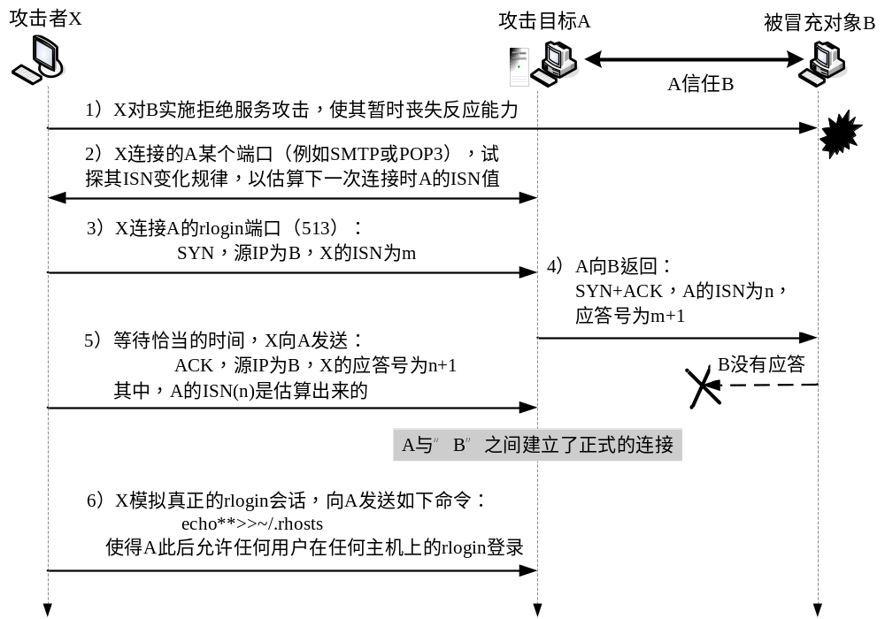
一个完整的IP欺骗攻击过程
南京邮电大学信息安全系

Slide 25
对被冒充对象B的拒绝服务攻击
1）X首先必须对B进行DoS攻击，否则步骤4）中B收到A发来的它未请求过的应答包，将返回RST包而终止连接。
2）X发送到A的rlogin端口的数据包源IP地址是“假冒”B的IP地址。
3）为何X不能直接将自己IP修改为B的IP来连接到A的rlogin端口？
①IP地址产生冲突； ②外网X不能这样修改。
南京邮电大学信息安全系

Slide 26
序列号猜测的重要性
• X冒充受攻击目标A信任的B，远程连接A的rlogin端口，若能连接成功，不再需要口令就能登录A。
• 因为A请求X的响应包返回给B，X不知道其中A的序列号，要想完成步骤5），必须“猜”到A的ISN。
南京邮电大学信息安全系

Slide 27
序列号猜测的过程
1）X首先连接A的SMTP端口（X是A的合法邮件用户，但不是rlogin用户），试探其ISN变化规律，以估算下一次连接时A的ISN值。
2）X必须马上按照步骤3) - 5) 的方法假冒B与A建立rlogin连接。
① X必须立刻进行欺骗攻击
② 当然这样也不一定能一次猜测成功
南京邮电大学信息安全系

Slide 28
TCP序列号的产生方式
1）64K规则
用于比较老的机器中，非常容易猜测序列号。
2）时间相关规则
序列号产生器根据时间产生伪随机序列。由于各计算机的时钟不完全相同，增加序列号随机性。
前两种方式下有可能猜测到序列号。
3）随机产生规则
用于新的Linux内核，序列号基本很难猜测。
南京邮电大学信息安全系

Slide 29
序列号的规律
Windows与Linux系统的序列号比较
连接序号 | Windows系统 | Linux系统
1 2 3 4 5 | 2887495915 2887500502 2887507109 2887512311 2887517117 | 321765071 332010905 338617656 339459049 334021331
猜测Windows序列号比Linux序列号容易得多
南京邮电大学信息安全系

Slide 30
不同网络环境下的序列号猜测
1）若三者属于同一局域网，理论上很容易实现IP欺骗。X不用猜测A的序列号——嗅探即可。
2）若X来自外网，想猜测A的序列号非常困难——理论可行。
3）米特尼克第一个在广域网成功实现IP欺骗，但当时序列号容易猜测。
南京邮电大学信息安全系

Slide 31
2.5.4 ARP欺骗（ARP Spoofing）
ARP协议的缺陷：一台主机即使收到的ARP应答包并非请求得到的，也会将其插入ARP缓存表中。
① 黑客想嗅探同一局域网两台主机的通信，就分别给它们发送ARP应答包，让它们误认为对方的MAC地址就是黑客的MAC地址。
② 两台主机之间的数据包都会通过黑客，双方看似“直接”的通信，实际上都是通过黑客中转的。
南京邮电大学信息安全系

Slide 32
2.5.5 DNS欺骗（DNS Spoofing）
DNS协议的缺陷：DNS服务器向另一个DNS服务器发送解析请求时并不认证被请求方，黑客可以冒充被请求方返回一个被篡改的IP地址。
DNS服务器会缓存被黑客篡改的IP地址，以后对该服务器的同一域名的解析请求，在该条目被缓存的生存期内，得到的结果都将被篡改。
南京邮电大学信息安全系

Slide 33
2.5.6 会话劫持（Session Hijacking）
会话劫持：结合嗅探和欺骗技术，在正常的通信过程中，黑客作为第三方参与其中：
① 要么在数据流里注射额外的信息；
② 或将双方的通信模式暗中改变，即从直接联系变成交由黑客中转。
1）中间人（Man In The Middle，MITM）攻击
基于ARP/DNS欺骗，后者可在广域网内进行
还能利用配置不当的加密协议，如SSH1/SSL协议
南京邮电大学信息安全系

Slide 34
2）会话注射（Session Injection）
是会话劫持不同于（强于）其他攻击的特点所在：
① 合法用户先完成身份认证；
② 劫持者再冒充合法用户，以正确的ISN向服务器发送数据（cat/etc/password）：
Ⅰ向合法用户发RST包使其下线；
Ⅱ注射完数据后，再把连接交还合法用户。
在一定意义上实现IP欺骗攻击：不用猜服务器的ISN，可直接得到，因已被劫持。
南京邮电大学信息安全系

Slide 35
2.5.7 拒绝服务（Denial of Service）攻击
• 并非某一种具体的攻击方式
• 而是攻击所表现出来的结果——
使服务器不能正常地对外界提供服务（可用性）
内存损耗 系统程序和应用程序的漏洞
带宽损耗 网络协议实现中的缺陷
（如TCP三次握手缺陷）
攻击者不需与目标交互 可伪造源IP地址 难以追踪
结果
原因
南京邮电大学信息安全系

Slide 36
DoS攻击方法的分类与比较
代表性方法 | 所利用漏洞/缺陷 | 防范现状 | 使用现状
Ping of Death | 系统程序和应用程序的漏洞 | 很好防范 | 基本不用
Teardrop
UDP Flood | 网络协议实现中的缺陷 | 很好防范 | 基本不用
LAND Attack
SYN Flood | 网络协议实现中的缺陷 | 很难根本防范 | 多用于DDoS攻击中
Smurf Attack
南京邮电大学信息安全系

Slide 37
（1）UDP Flood
原因：
• 没有修改系统的缺省配置
• 开放易受攻击的服务端口
① 没必要打开这些端口（不需提供小号端口服务）
② 缺省打开则显示出系统功能
③ 减少昂贵的技术支持服务的费用
南京邮电大学信息安全系

Slide 38
UDP Flood利用的服务
UDP Flood利用如下服务的弱点：
① Echo服务（TCP 7和UDP 7）对接收到的每个字符进行回送。
② Chargen服务（TCP 19和UDP 19）对接收到的每个数据包都返回一些随机生成的字符。
即如果与Chargen服务建立了连接，它会不断返回乱字符直到连接中断。
南京邮电大学信息安全系

Slide 39
UDP Flood的实现原理
1）黑客选择两个目标A和B；
2）生成伪造的UDP包，目的地是B的Chargen端口，来源“假冒”为A的Echo端口；
3）B的Chargen服务返回的随机字符发送给A的Echo服务；
4）A再向B回送收到的字符，如此反复，最终导致这两台主机应接不暇而拒绝服务；
5）A和B的内存和两者所在局域网的带宽都受到严重损耗。
南京邮电大学信息安全系

Slide 40
UDP Flood的对策和评价
对策：
• Echo和Chargen“置之不理” 1024以下的源端口；
• 尽量减少开放不必要的网络服务。
评价：
• 一箭双雕
• 攻击方法——只有想不到，没有做不到。
• 目前虽已过时，但在当时黑客很有“创意”。
南京邮电大学信息安全系

Slide 41
（2）Land Attack
• 被攻击主机S是Windows主机，它的139端口一般开放（任一开放端口都可被利用实现此攻击）。
• 黑客向S的139端口发送TCP请求数据包，并将源IP地址设置为S的IP，源端口设置为139——让S自己攻击自己。
• S因试图与自己连接而陷入死循环（S一直给自己发送错误应答，并希望看到具有正确序列号的应答返回）。
南京邮电大学信息安全系

Slide 42
（3）SYN Flood（1）
黑客使用TCP三次握手连接服务器的过程中：
1）发送给服务器S的SYN包中的源IP地址是“虚假”地址；
2）服务器端返回的SYN+ACK包就不能达到声称的源IP地址对应的主机；
3）服务器端就不能“按时”收到请求方返回的ACK包，将其放入自己的“未完成连接队列”中等待；
4）服务器过一段时间重发SYN+ACK包，再等待；
南京邮电大学信息安全系

Slide 43
（3）SYN Flood（2）
5）实在等不到回应（超时），从“未完成连接队列”中清除该项，连接断开，给其他客户连接机会；
6）黑客源源不断发送连接请求（随机产生虚假源地址：不能过滤IP或追查攻击源），使得清除队列慢于进入队列，队列始终满，拒绝正常用户请求。
原因是：服务器是“友好”的，它不能区分哪些是合法请求，哪些是黑客攻击。
南京邮电大学信息安全系

Slide 44
SYN Flood的评价
• 利用TCP三次握手的“缺陷”（黑客不会按“常规”办事）：只要Internet还使用TCP，就不能避免；
• 无论内存/带宽/速度都C弱S强，单机使用效果差；
• 但用于DDoS中，能很好地起“以小搏大”的作用。
南京邮电大学信息安全系

Slide 45
（4）Smurf Attack
1）假设黑客攻击受害主机S，但使用常规DoS方法效果很差；
2）黑客以受害主机名义向某个局域网发送ICMP echo广播请求包，源地址设为S的IP地址；
3）局域网中所有主机便向“无辜”的S返回ICMP echo广播响应包或大量“端口不可到达”的报文，使得S应接不暇。
南京邮电大学信息安全系

Slide 46
Smurf Attack的评价和对策
• 巧妙利用局域网作为“跳板”，达到“借力”效果，实现“以小搏大”。
• 只要没有禁止使用ICMP echo广播请求包，就不能根本防止Smurf Attack。
• 防止成为攻击者；防止成为受害者；防止成为跳板。
南京邮电大学信息安全系

Slide 47
（5）分布式拒绝服务攻击
• DDoS（Distributed DoS）攻击是DoS攻击的一种延伸，它威力巨大是因为其协同攻击能力。
• 黑客使用DDoS攻击工具，可同时控制众多傀儡机，向单点目标发动攻击，并结合使用各种传统DoS攻击。
• 对DDoS攻击，至今没有一个很好的防御方法。
南京邮电大学信息安全系

Slide 48
DDoS攻击模型的四种角色
• 黑客（Intruder/Attacker/Client）
黑客操作主机的接口，向Master发送各种命令。
• 主控端（Master/Handler）
监听Intruder的命令，向各个Daemon发送攻击命令。
• 守护进程端（Daemon/Slave/Agent/Zombie/Bot/Server）
接收和响应来自Master的攻击命令，是真正攻击前锋。
• 受害者（Victim）：被攻击的目标主机。
南京邮电大学信息安全系

Slide 49
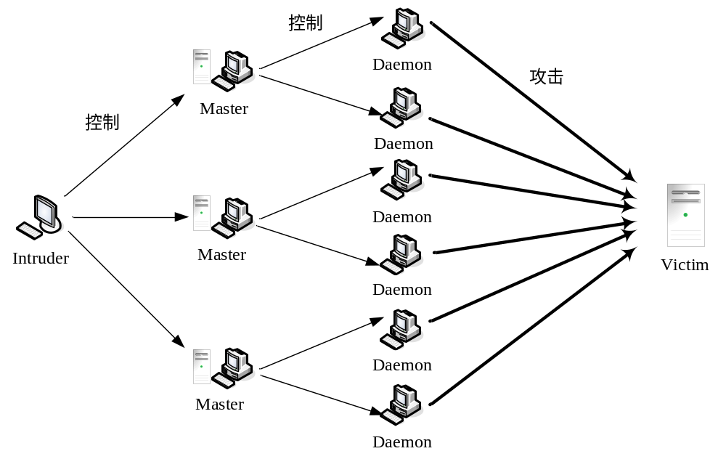
DDoS的攻击模型
1）构造攻击网络
2）发动攻击
南京邮电大学信息安全系

Slide 50
2.5.8 缓冲区溢出（Buffer Overflow）攻击
① 缓冲区：程序运行时内存分配的一个连续区域，保存字符数组在内的各种类型数据。
② 溢出：所填充数据超过原有缓冲区边界，并非法占据另一段内存，导致程序执行出错。
③ 缓冲区溢出攻击：黑客精心构造填充数据，用自己代码覆盖原来的返回地址，让程序改变现有流程去执行特定代码，最终获取系统控制权。
南京邮电大学信息安全系

Slide 51
缓冲区溢出攻击的原理
攻击者利用计算机指令系统弱点，分析有缺陷程序代码，向程序提交恶意超长的输入数据，破坏或改写内存中控制流程的关键信息，获得进程的控制权。
根本原因：C/C++没有对数组引用进行边界检查：
① 如果读取数组以外内容，会使程序得出错误结果
② 如果是写入，可能破坏该进程内存的其它内容
南京邮电大学信息安全系

Slide 52
缓冲区溢出攻击的分类
分类标准 | 溢出方法
按填充数据溢出的缓冲区位置 | 栈溢出（格式化字符串溢出）
 | 堆溢出
 | BSS溢出
按黑客重定向程序流程的方式 | 直接植入黑客自己代码
 | 跳转执行系统中已经加载的代码
按利用的外部条件的不同 | 本地缓冲区溢出
 | 远程缓冲区溢出
南京邮电大学信息安全系

Slide 53
栈溢出攻击的原理
溢出有strcpy栈溢出漏洞的程序得到Shell的过程：
1）使用一个shellcode数组存放shellcode（shellcode把要执行命令编辑成二进制形式以便执行）。
2）利用程序中的strcpy函数，把shellcode放入程序堆栈。
3）制造数组越界，用shellcode的开始地址覆盖程序返回地址。
4）程序返回时会执行shellcode，从而得到一个Shell。
南京邮电大学信息安全系

Slide 54
shellcode的设计
• 利用溢出漏洞攻击具有root权限的程序，如执行类似exec族函数获得被攻击主机的root权限。
• 典型的shellcode源程序：使用execve函数执行/bin/sh命令得到一个Shell。
• 只有shellcode的机器代码才能植入缓冲区，所以要先将该程序编译成汇编代码，适当调整后得到适合系统类型的机器代码。
南京邮电大学信息安全系

Slide 55
shellcode及其二进制形式
#include <stdio.h>
void main(){
char *name[2];
name[0]=“/bin/sh”;
name[1]=NULL;
execve(name[0],name,NULL);
}
char shellcode[]=
“\xeb\x1f\x5e\x89\x76\x08\x31\xc0\x88\x46\x07\x89\x46\x0c\xb0\x0b”
“\x89\xf3\x8d\x4e\x08\x8d\x56\x0c\xcd\x80\x31\xdb\x89\xd8\x40\xcd”
“\x80\xe8\xdc\xff\xff\xff/bin/sh”;
返回
编译
南京邮电大学信息安全系

Slide 56
黑客攻击程序（exploit程序）的设计
1）黑客构造一个特殊的字串，它包含shellcode，也包含shellcode地址（用它覆盖函数返回地址）。
其中包含最难实现的如何定位栈溢出位置的技术。
2）攻击程序调用exec族函数来执行有溢出漏洞的程序，并将构造好的字串作为参数传递给该程序。
南京邮电大学信息安全系

Slide 57
shellcode和shellcode地址的植入
char large_string[128];
void main(){
char buffer[96];
int i;
long *long_ptr=(long *)large_string;
for (i=0;i<32;i++)
*(long_ptr+i)=(int)buffer;
for (i=0;i<strlen(shellcode);i++)
large_string[i]=shellcode[i];
strcpy(buffer,large_string);}
南京邮电大学信息安全系

Slide 58
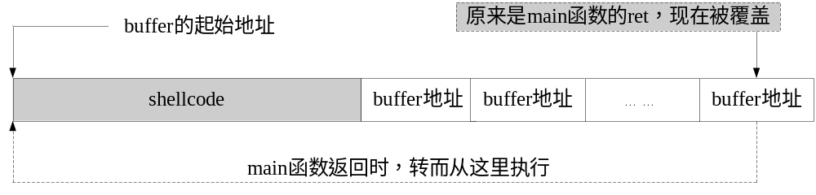
被修改了的main函数的栈帧
1）首先，在large_string中填充buffer地址；
2）然后将shellcode放到large_string的最前面；
3）最后，将这个超长字串拷贝到狭小的buffer中。
shellcode地址就是
buffer地址，不用猜
栈顶
50→96→128
栈底
南京邮电大学信息安全系

Slide 59
2.6 权限提升（Escalating Privilege）
黑客进入系统获得访问权
权限提升
得到系统的控制权（最终目的）
（root或最高管理员权限）
使用su命令、种植获取口令的木马
破解口令散列文件得到管理员口令
利用Web浏览和电子邮件
南京邮电大学信息安全系

Slide 60
2.7 掩盖踪迹（Covering Tracks）
隐藏自己踪迹，以防被管理员发觉，以便能随时返回被入侵系统继续破坏或作为跳板
1）隐藏上传的文件
2）禁止或篡改日志审计信息
3）清除日志记录
4）改变系统时间造成日志文件数据紊乱
5）干扰入侵检测系统的正常运行
6）修改完整性检测数据
7）使用Rootkit工具
南京邮电大学信息安全系

Slide 61
2.8 创建后门（Creating Bookdoor）
无论用户账号增加/减少、服务开启/关闭等配置如何改变，“后门程序”都能为攻击者提供访问权限。
1）重新开放不安全的服务端口
2）修改系统配置留下漏洞
3）安装嗅探器和建立隐藏通道
4）创建具有root权限的虚假用户账号
5）安装批处理文件
6）安装远程控制工具
7）使用木马程序替换系统程序
南京邮电大学信息安全系

Slide 62
常用的后门创建方法
1）SUID后门：提升权限后门
2）利用信任关系建立rlogin后门
3）使用Netcat建立远程登录后门
4）采用隧道技术的后门：通过封包来穿越防火墙
5）端口重定向后门：通过中转主机将请求转发给目标
6）采用反向连接来穿越防火墙
7）键盘记录器后门
8）木马服务器后门
9）内核级Rootkit后门：工作效率高且很难发现
南京邮电大学信息安全系

Slide 63
2.9 Web攻击技术
最小权限原则：
IUSR_Server权限
攻击Web服务器：
样板文件和源代码泄露、缓冲区溢出攻击
资源解析和二次解码攻击（即同义异名攻击）
服务器功能扩展模块问题
服务器端包含（Server Side Include，SSI）问题
SQL注入（SQL Injection）攻击
攻击Web浏览器：
对ActiveX和JavaScript脚本的攻击
攻击会话跟踪（cookie）机制
跨站脚本（Cross-Site Scripting，XSS）攻击
同形异义词（Homograph）漏洞
南京邮电大学信息安全系

